Slide 1

TTH3B3 Elektromagnetika Telekomunikasi Gelombang Datar Elektromagnetik
Program Studi S1 Teknik Telekomunikasi
Fakultas Teknik Elektro
Universitas Telkom
2018

Slide 2

Tujuan Pembelajaran
Mahasiswa memahami penurunan persamaan gelombang datar
Mahasiswa mengetahui berbagai parameter yang menjelaskan karakteristik propagasi gelombang datar

Slide 3
Organisasi Materi
Representasi Fasor komplek dari fungsi Riil harmonik
Definisi Gelombang Datar
Persamaan Gelombang Datar
Parameter Gelombang Datar
Vektor Poynting – Daya Gelombang Elektromagnetik

Slide 4


Representasi Fasor komplek dari fungsi Riil harmonik (1)
Suatu Fungsi riil harmonik :
Dari Euler :
TTH3B3 – Elektromagnetika Telekomunikasi

Slide 5


Representasi Fasor komplek dari fungsi Riil harmonik (2)
A(t) & B(t) fungsi Riil harmonik waktu , A & B Fasor komplek
TTH3B3 – Elektromagnetika Telekomunikasi

Slide 6

Fungsi harmonik waktu dan fasor komplek (3)
Misal D(t) suatu vektor real harmonik waktu , yaitu
TTH3B3 – Elektromagnetika Telekomunikasi

Slide 7


Persamaan Maxwell untuk medan harmonik (1)
Teori Deret Fourrier telah membuktikan bahwa semua fungsi berhingga x(t) dapat dibentuk ( disintesa / didekati ) dari superposisi sejumlah sinyal sinussoidal
Dari fakta “ Deret Fourrier “ tsb maka : Analisis fenomena elektromagnetik dapat diwakili dengan medan harmonik sinusoidal dgn frekuensi tunggal dan tentu dapat diperluas untuk kasus spektrum frekuensi yang lebar .
Pers. Maxwell tsb berlaku umum termasuk utk kasus medan real harmonik
TTH3B3 – Elektromagnetika Telekomunikasi

Slide 8


Persamaan Maxwell untuk medan harmonik (2)
Untuk kasus medan harmonik frekuensi tunggal
maka 4 Hukum Maxwell dapat dinyatakan dalam Fasor komplek :
TTH3B3 – Elektromagnetika Telekomunikasi

Slide 9
Penurunan Persamaan Gelombang (1)
Pers. gelombang dapat diturunkan dari persamaan Maxwell medan harmonik.
Perubahan E dan H sinusoidal, dengan pertimbangan bahwa perubahan periodik lain spt segitiga, persegi dsb dapat didekati dengan pendekatan Fourier

Slide 10
Penurunan Persamaan Gelombang (2)
Keempat persamaan di atas kemudian menjadi dasar bagi penurunan fungsi waktu real yang menjelaskan perambatan gelombang datar dalam medium dielektrik merugi.
Dari identitas vektor
Dari pers. Maxwell I
Didapatkan Persamaan Diferensial Vektor Gelombang Helmholtz, sbb.

Slide 11
Penurunan Persamaan Gelombang (3)
Atau dapat dituliskan sbb :
γ² = jωμ (σ + jωε)
γ disebut sebagai konstanta propagasi
Maka pers medan E adalah solusi dari pers diferensial berikut : :
Komponen x
Komponen y
Komponen z
Persamaan di atas merupakan persamaan diferensial yang rumit, sehingga diambil sub kasus pemisalan solusi medan E hanya memiliki komponen arah sb x :

Slide 12
Penurunan Persamaan Gelombang (4)
Masih cukup rumit. Kemudian dengan menganggap bahwa E tidak berubah terhadap x dan y, didapatkan persamaan diferensial sbb :
atau

Slide 13





Penurunan Persamaan Gelombang (5)
TTH3B3 – Elektromagnetika Telekomunikasi

Slide 14



Penurunan Persamaan Gelombang (6)
Didefinisikan konstanta Propagasi :
Vektor komplek medan listrik E :
Vektor waktu riil medan listrik E :
Vektor waktu riil medan listrik E :

Slide 15
Penurunan Persamaan Gelombang (7)
Jika medan listrik diketahui, maka medan magnet dapat dicari dengan hubungan :

Slide 16

Persamaan medan E dan H Gelombang Bidang Datar (1)
Perhatikan kembali persamaan-persamaan yang sudah kita dapatkan , yaitu :
Arah perambatan gelombang
Tampak E dan H saling tegak lurus dan keduanya tegak lurus pula terhadap arah perambatan gelombang ( sumbu Z) . Gelombang seperti ini disebut sebagai gelombang Transverse Electro Magnetic (TEM). Karena nilai vektor E dan H hanya bergantung nilai koordinat Z maka sering disebut Gelombang Bidang Datar
Tampak pula bahwa antara E dan H dapat (mungkin ) berbeda fasa (tidak sefasa)
Gambar untuk
kasus nilai :

Slide 17


Persamaan medan E dan H Gelombang Bidang Datar (2)
Arah perambatan gelombang
Material bersifat konduktor
memiliki nilai
Gambar untuk
kasus nilai :
Material Dielektrik sempurna
memiliki nilai

Slide 18
Persamaan Gelombang Datar medan listrik (E)
Amplituda medan
γ = α + jβ = Konstanta Propagasi
α = konstanta redaman (neper/meter)
β = konstanta fasa (radian/meter)
Tanda ( - ) berarti gelombang merambat ke arah sumbu z positif.
Tanda ( + ) berarti gelombang merambat ke arah sumbu z negatif
Arah vektor medan E adalah arah sumbu x , sehingga sering disebut gelombang bergetar searah sumbu x
Gambarkan nilai medan E untuk nilai Z tetap dan nilai t (waktu) berubah ubah
Gambarkan nilai medan E untuk nilai t tetap dan nilai koordinat Z yg berbeda

Slide 19

Persamaan Gelombang Datar Kuat Medan Magnet (H)
Soal : Tuliskan persamaan gelombang intensitas medan magnet yang berjalan ke arah sumbu x negatif , dan bergetar searah sumbu z. Diketahui amplitudo gelombang adalah 100 (μA/m), konstanta propagasi = 2 + j0,5 dan frekuensi 1 MHz
Jawab :
Konstanta fasa = 0,5 (radian/m), merambat ke sumbu-x negatif
Frekuensi = 1 MHz = 10⁶ Hertz
Bergetar searah sumbu z
Konstanta redaman = 2 (Np/m), merambat ke sumbu x negatif
Amplitudo = 100 (μA/m)

Slide 20
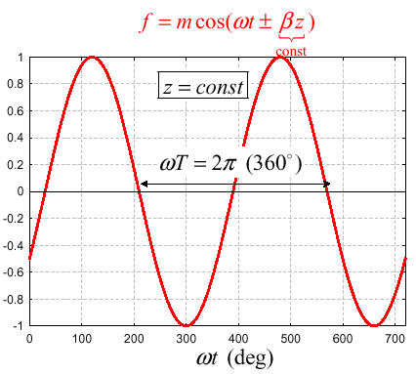
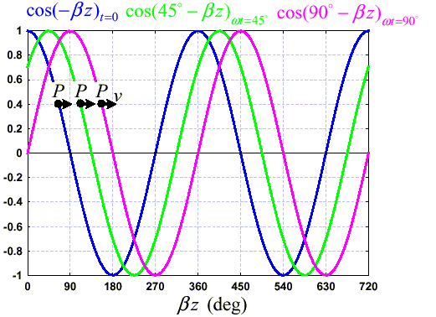
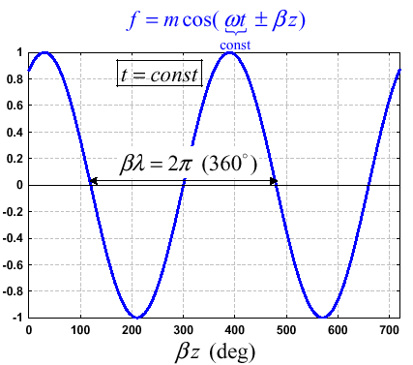
Ilustrasi Tampilan Gelombang
Persamaan gelombang berjalan merupakan fungsi waktu dan posisi. Hal ini terlihat pada gambar di samping.
Sebab kenapa disebut sebagai gelombang berjalan dapat dilihat pada gambar di bawah. Untuk nilai t yang berubah, maka suatu titik dengan amplitudo tertentu akan berubah posisi

Slide 21
Vektor Poynting ( vektor arah rambat daya gelombang EM )
Teorema daya untuk gelombang elektromagnetik mula-mula dikembangkan dari postulat (hipotesa terhadap persamaan Maxwell) oleh John H Poynting tahun 1884 dg penurunan sbb :
Dengan substitusikan suku
Terapkan operasi “dot E ” pd ruas kiri dan kanan
Dengan Identitas vektor

Slide 22



Vektor Poynting dan Tinjauan Daya yang merambat (1)
Didefinsikan Poynting vektor :
Kedua ruas diintegrasikan terhadap suatu volume sebesar = v
Dengan Teorema Divergensi, didapatkan :
Ruas kanan :
Integrasi suku pertama menunjukkan disipasi ohmik.
Integrasi suku kedua adalah energi total yang disebabkan/ tersimpan dalam medan listrik dan medan magnetik pada volume tersebut, kemudian turunan parsial terhadap waktu menyatakan daya sesaatnya.
Ruas kiri : Tanda (-) menunjukkan penyerapan/disipasi daya total pada volume tersebut. Jika ada sumber yang mengeluarkan daya pada volume tersebut, digunakan tanda (+)

Slide 23






Vektor Poynting dan Tinjauan Daya
Penurunan daya rata-rata yang merambat adalah sbb :
Misalkan :
Maka :

Slide 24



Vektor Poynting dan Tinjauan Daya
Vektor Poynting Rata-Rata
konstan thd variabel t
hasilnya = NOL
Terjadi redaman kerapatan daya seharga
Impedansi intrinsik menimbulkan faktor cos θ_{η} yang juga menentukan kerapatan daya

